Slide 1
md2pptx Markdown To Powerpoint Converter 5.1+ 23 September, 2024
Presentation built: 11:12 on 1 December, 2024
template | Martin Template.pptx
cardlayout | horizontal
baseTextSize | 20
CardColour | BACKGROUND 2
CardTitlePosition | inside
cardshadow | yes
cardshape | rounded

Slide 2
创造力与成功：年龄并非限制

Slide 3
一、创造力的悖论与年龄的关系

Slide 4
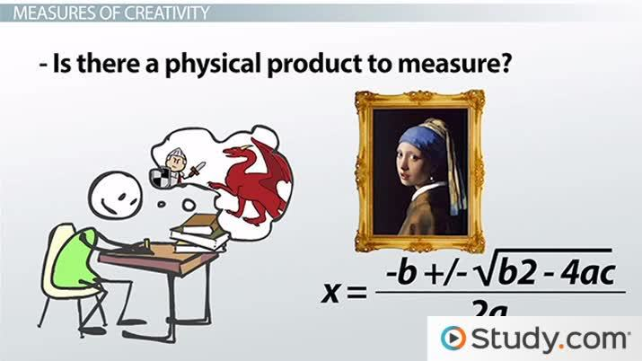
1. 科学研究中的年龄与创造力
年轻科学家更易取得突破性成果
数据显示，科学家的突破性工作往往发表于职业生涯的初期，尤其是在39岁之前。
爱因斯坦和狄拉克等著名科学家在20多岁时就取得了重大发现，这似乎支持了“年轻人才能创新”的观点。
心理学家迪安·基恩·西蒙顿的研究表明，大多数科学家和发明家在39岁或之前就在历史上留下了足迹。
创造力并不会随着年龄衰退
然而，进一步的研究发现，科学家在职业生涯的任何阶段都有可能取得突破性成果，关键在于科研产出的数量而非年龄。
每一篇论文成为最具影响力的论文的概率是均等的，这意味着创造力并不会随着年龄下降。

Slide 5
2. 成功第五定律：成功可以发生在任何时间和年龄
成功的关键在于坚持和尝试
只要我们不断地购买“彩票”，即持续发表论文或进行创新，那么成功的机会就不会因为年龄而减少。
80岁的约翰·芬恩在晚年获得了诺贝尔化学奖，证明了“大器晚成”与“出名要趁早”都可以成立。
(persistence and success)

Slide 6
二、Q因子：个人能力与想法价值的乘积

Slide 7
1. Q因子的定义与作用
Q因子衡量个人将想法转化为成功的执行能力
Q因子是一个人的固有能力，它决定了一个人能否将一个想法转化为具有影响力的成功项目。
S = Qr，其中S代表项目的成功，Q是个人的Q因子，r是想法的价值。
(Q-factor)

Slide 8
2. Q因子的稳定性
Q因子在整个职业生涯中保持不变
数据表明，科学家的Q因子在其职业生涯中不会发生变化，无论是在早期还是晚期，Q因子始终保持稳定。
这意味着一个人的执行能力从一开始就确定了，并且不会随着时间的推移而显著提升或下降。
(stability of Q-factor)

Slide 9
3. Q因子与成功的关系
高Q因子的人更容易取得成功
高Q因子的人即使面对低价值的想法，也能通过出色的执行力将其转化为成功。
低Q因子的人则需要更高的想法价值才能取得成功，否则可能会频繁失败。
(high Q-factor and success)

Slide 10
三、找到适合自己的领域与合作的重要性

Slide 11

1. 选择与Q因子契合的职业
如果你在一个领域中屡次失败，可能是Q因子与该领域不匹配
如果你在某个领域中始终无法取得成功，可能是因为你的Q因子不适合该领域。此时，应该考虑转向其他领域，寻找与自己Q因子更契合的工作。
例如，作者在高中时曾想成为一名雕塑家，但最终发现自己更适合物理学，因此选择了科研道路。

Slide 12

2. 合作的力量
通过合作增加成功的几率
合作可以弥补个人Q因子的不足，团队成员之间的互补能力可以帮助项目取得更好的成果。
作者提到，与学生和博士后一起工作促使他持续保持高产，合作有激励作用。

Slide 13
四、成功的时间限制与持续创新

Slide 14
1. 成功的短暂性
成功会随着时间被淡忘
即使一次巨大的成功也会随着时间的推移逐渐失去关注，新的发现和项目会取代旧的关注点。
优先连接理论表明，成功会带来更多的成功，但这种增长并不是无限的，最终会被新的成功所取代。
(ephemeral nature of success)

Slide 15
2. 持续创新的重要性
通过不断尝试保持长期成功
真正成功的人会不停地参与到新的项目中，利用自己的Q因子持续产出高品质的成果。
例如，J.K.罗琳通过出版系列小说保持了长期的成功，每一本新书都为她的事业注入新的活力。
(continuous innovation)

Slide 16

3. 葛饰北斋的例子
创造力永不过期，成功只是重新开始的信号
日本艺术家葛饰北斋在晚年创作了他最著名的作品《神奈川冲浪里》，证明了创造力可以在任何年龄爆发。
他在75岁时写道：“当我80岁时会有更多的心得；到90岁时，我应该能领悟事物的奥秘。”

Slide 17
五、总结与启示

Slide 18

1. 创造力与成功的真谛
创造力永不过期，成功取决于坚持和尝试
无论是年轻人还是老年人，只要有足够的坚持和尝试，任何人都可以在任何时候取得成功。
关键在于找到与自己Q因子契合的领域，并通过持续的努力和合作实现长期的成功。

Slide 19

2. 个人成长与职业发展的关系
成功不仅仅是运气，更是个人能力和努力的结果
通过理解Q因子的作用，我们可以更好地认识自己的优势和劣势，选择适合自己的职业道路。
坚持不懈地追求创新和进步，才能在职业生涯中取得真正的成功。

